Slide 1
Attribute-Driven Design

Slide 2
Engenharia de Software
Arquitetura de Software
Prof. Msc. Anderson Diniz Hummel

Slide 3
Attribute-Driven Design
Sistema é descrito como um conjunto de containers para cada uma das funcionalidades e suas interações.
Utiliza o diagrama de módulos
Entrada: conjunto de requisitos
Saída: primeiro nível de decomposição arquitetural

Slide 4
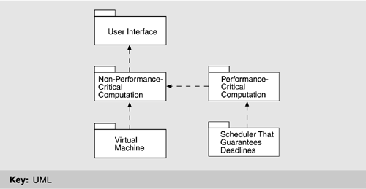
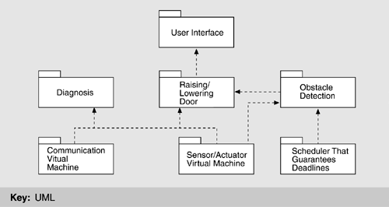
ADD - Resultados

Slide 5
Attribute-Driven Design – A Técnica
Escolha um nível para decompor
Refine o nível de acordo com os passos abaixo:
Priorize e escolha os drivers arquiteturais
Escolha um padrão arquitetura
Crie os módulos e aloque as funcionalidades
Define as interfaces entre os módulos
Verifique e refine os drivers arquiteturais
Repita os passos para cada nível que achar válido

Slide 6
ADD – Nível de decomposição
Sistema
Sub-sistema
Módulo
Sub-módulo

Slide 7
ADD – Drivers Arquiteturais
Drivers arquiteturais são combinação dos requisitos funcionais e dos não funcionais.

Slide 8
ADD – Padrão de Arquitetura
Escolha os padrões de arquiteturas pertinentes:
Camadas físicas
Camadas lógicas

Slide 9
ADD – Alocar em módulos
Tente dividir e aloque os drivers em cada módulo, verifique se você não esqueceu de um dos drivers.
Não se esqueça de avaliar a concorrência e o deployment.

Slide 10
ADD – Definir interfaces
Definir qual módulo é consumidor e qual módulo é provedor.
Definir padrões de interação.
Definir tecnologia da interação.

Slide 11
ADD – Refinar os módulos
Verificar se os módulos propostos estão preparados para suas responsabilidades em relação aos drivers arquiteturais
Requisitos funcionais
Requisitos não funcionais

Slide 12
Acompanhe a resolução do professor

Slide 13
Exercício
Faça o ADD do seu projeto

